Slide 1


Πού είναι ο Άρης ;
ο, πο , το
Δασκάλα : Ελευθερία Παπαδημητρίου

Slide 2
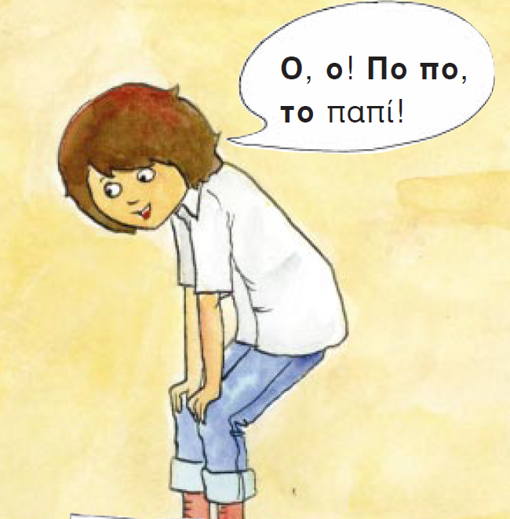


Τι φωνάζει το παπί;
Τι του λέει η Μαρίνα;

Slide 3

Βρείτε το ο πού είναι!
ι
ι
α
α
ο
ο
o
ο
ι
α
ο

Slide 4

Ας το βάλουμε μαζί με άλλες φωνούλες !
πο
το

Slide 5

Ο ,
ο !
Πο,
πο,
το
παπί !
Ας διαβάσουμε!

Slide 6
π
ο

Slide 7

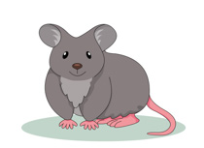

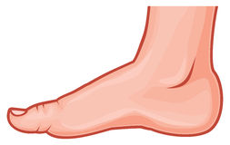

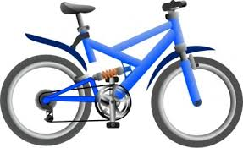

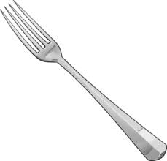
Ποιες λέξεις ξεκινούν με πο;

Slide 8
τ
ο

Slide 9

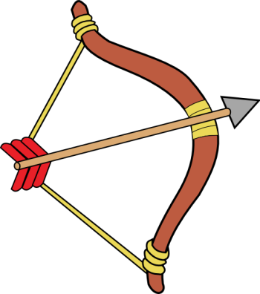


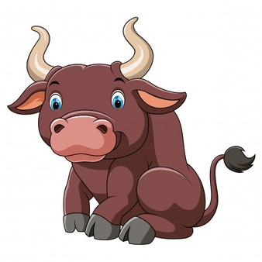

Ποιες λέξεις ξεκινούν με το;

Slide 10


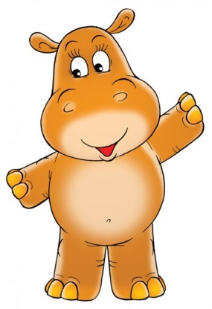
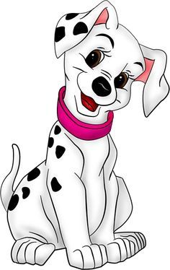
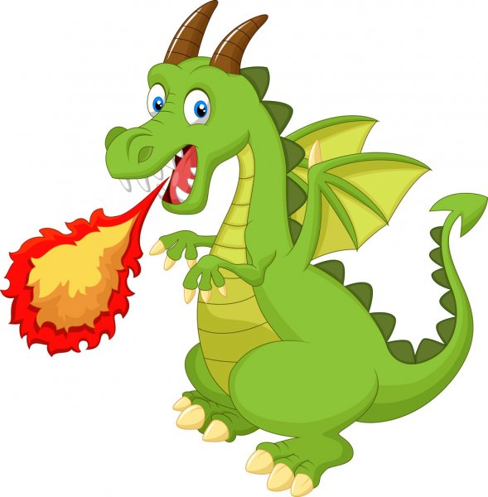

Ποιες λέξεις παίρνουν μπροστά τη λεξούλα ο;

Slide 11




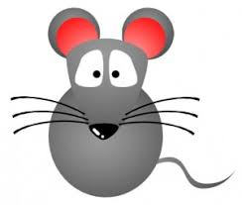

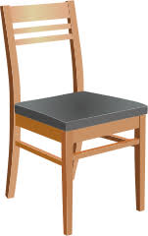

Ποιες λέξεις παίρνουν μπροστά τη λεξούλα το;

Slide 12
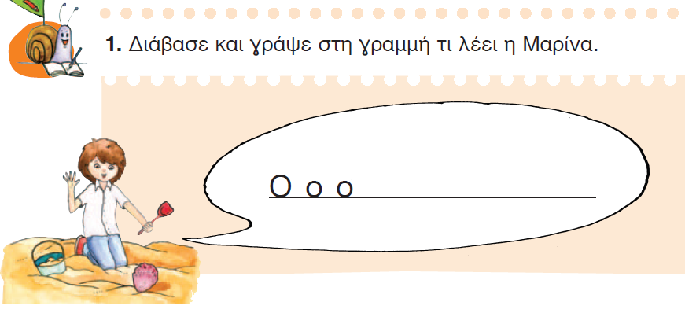

Slide 13
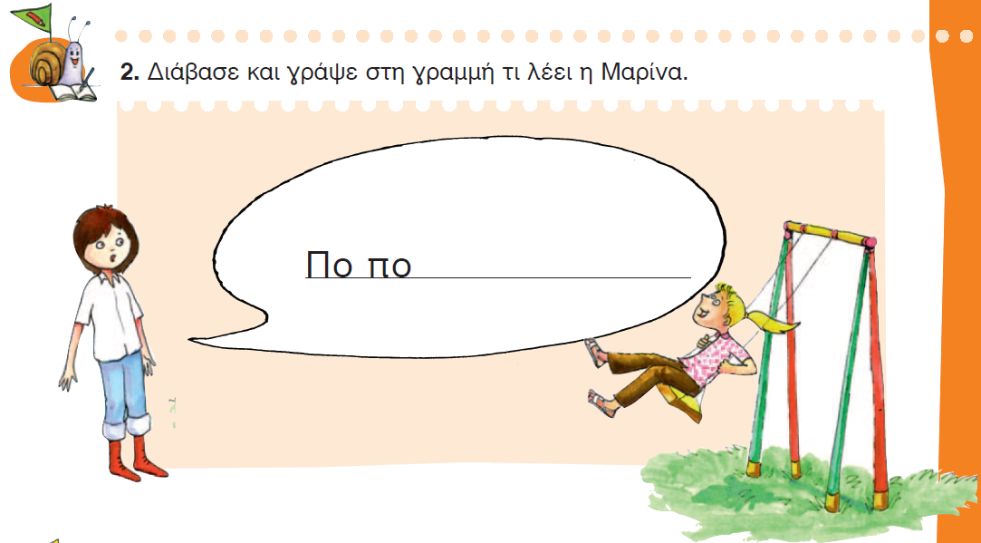

Slide 14
